Slide 1



互联网：流媒体的网络心跳
汇报人：甘芝清 黄慧雯 林银蕊
汇报日期：2025/12/28

Slide 2


01.
目录
挑战与三分天下
02.
CONTENTS
流式存储技术栈
03.
实时交互协议
04.
网络层QoS工具箱
05.
全景回顾与展望

Slide 3



01
挑战与三分天下

Slide 4
尽力而为遇到等时流
带宽饥渴
高清视频对网络带宽要求高，需要持续稳定的数据流。
延迟敏感
实时交互场景对端到端延迟要求苛刻，通常要求低于400ms。
互联网“无连接、不可靠”的基因与音频视频“持续、低抖”的需求存在根本矛盾。
丢包容忍
对时延和抖动极为敏感，但可容忍一定程度的丢包以保证流畅度。

Slide 5
三类主要服务：因需制宜
流式存储
实时交互
流式直播
如爱奇艺、腾讯视频 (点播已存储文件)。
如视频会议、网络电话。
如直播电视、赛事直播 (实时源)。
核心：用户拥有播放控制权
核心：延迟要求最严格
核心：同步服务大量用户

Slide 6
02
流式存储技术栈

Slide 7
流式存储的两种传输方式
渐进下载 (传统HTTP)
实时流式传输
原理: 使用普通的HTTP/TCP，将媒体文件当作普通文件下载。
原理: 使用专用流媒体服务器和流式协议（如RTSP）。
优点: 简单，利用现有Web基础设施。
优点: 启动快，支持实时交互控制，更适合长内容。
缺点: 启动延迟长；对存储需求大；不适合长视频。
缺点: 需要专门的服务器和网络协议支持。

Slide 8
控制与数据分离：元文件与RTSP
信令与控制分离
Web服务器
元文件
媒体播放器
流媒体服务器
(HTTP)
(描述信息)
(启动)
(RTSP/RTP)
浏览器通过HTTP获取元文件，启动播放器，后者通过RTSP与流媒体服务器建立 控制连接 ，而媒体数据则通过 RTP/UDP 并行传输。

Slide 9
03
实时交互协议

Slide 10
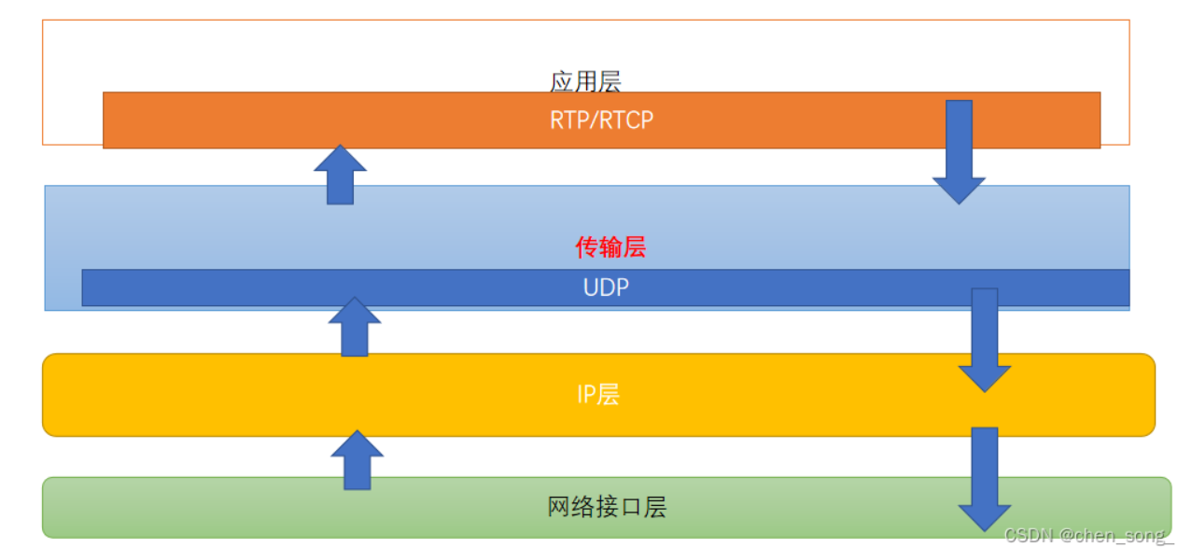
RTP：在UDP上建立秩序
RTP为实时数据提供端到端传输服务，运行在UDP之上。它本身不保证可靠交付，而是通过添加关键信息，让接收端处理乱序和抖动。
序号：供接收端按序播放。
时间戳：处理时延抖动，实现同步。
负载类型：自解释数据格式。

Slide 11
RTCP：反向报告形成闭环
RTCP与RTP协同工作，定期向所有参与者发送服务质量（QoS）反馈报告，实现无重传的轻量级自适应。
RTP 数据流
发送方
接收方
发送RTP数据包
接收并评估
RTCP 报告 (丢包率, 抖动, 往返时间)
发送方根据RTCP报告动态调整码率或冗余度，实现 自适应 。报告间隔按会话规模指数退避，避免拥塞。

Slide 12
04
网络层QoS工具箱

Slide 13
网络层QoS工具箱：调度、整形与预留
调度机制
流量整形
资源预留
决定分组排队和转发顺序。如优先级队列让语音优先，公平队列保证带宽公平。
平滑流量输出速率，使其符合承诺。常用令牌桶算法控制发送速率。
通过RSVP协议预先在路径上的路由器中保留所需带宽等资源，提供硬管道保障。

Slide 14
DiffServ：可扩展的服务分级模型
标记分组 (DS字段)
边缘路由器
核心路由器
分类与标记
提供每跳行为
金牌服务 (EF)
银牌服务 (AF)
铜牌服务 (BE)
低延迟、低抖动、低丢包率
保证一定的吞吐量
尽力而为
DiffServ将复杂流状态推向边缘，核心路由器根据 DS字段 提供不同等级的每跳行为，实现可扩展的QoS。

Slide 15
05
全景回顾与展望

Slide 16
协议矩阵：技术服务于需求
服务类型 | 典型应用 | 关键协议/技术 | 核心要求
流式存储 | 视频点播 | HTTP, RTSP (控制) | 启动延迟小，播放流畅
流式直播 | 电视直播 | RTP/RTCP, 组播技术 | 低延迟，高并发
实时交互 | 视频会议，VoIP | RTP/RTCP (核心) | 极低端到端延迟
QoS保障 | 所有实时服务 | 调度、整形、DiffServ | 管理带宽、时延、抖动

Slide 17

从流媒体到元宇宙网络
流媒体技术解决了“能放”和“流畅”的问题，而XR、云游戏、数字孪生正将延迟需求推向 亚毫秒级 。
未来趋势：确定性时延与算网融合
网络将从“分级QoS”走向“确定性时延”，并借助AI实现自配置、自修复、自优化，为终极的实时交互体验——元宇宙——奠定基石。

Slide 18


THANK YOU FOR READING！
感谢您的观看
汇报人：甘芝清 黄慧雯 林银蕊
汇报日期：2025/12/28

